Slide 1
”SPECIALIZARE EUROPEANĂ ÎN FORMAREA VIITORILOR TEHNICIENI ÎN CONSTRUCȚII”
NR.PROIECT: 2015-1-RO01-KA102-014245
mobilitate de formare profesională (VET)
25.08.2015 – 24.08.2016

Slide 2
PARTNERIATUL LA NIVELUL PROIECTULUI ESTE ALCĂTUIT DIN:
CT TNS
CT TNS
GRANHABYV CONSTRUCCIONES SL GRANADA , SPANIA
1. FERSIL-CONSTRUÇÃO CIVIL E COMPRA E VENDA DE PROPRIEDADES LDA,
BARCELOS ,PORTUGALIA
2. VASCOMATOS UNIPESSOAL LDA,Barcelos,Portugalia
INSTITUȚII PARTENERE
SPANIA
PORTUGALIA
MEP Europroject Granada
Associação Intercultural Amigos da Mobilidade Barcelos(A.I.A.M.)

Slide 3
GRUPUL DE PARTICIPANTI VA FI ALCĂTUIT DIN 32 DE ELEVI, CLASA A XI-A, PROFIL TEHNIC ,NIVEL 4, DOMENIUL: CONSTRUCȚII, INSTALAȚII ȘI LUCRĂRI PUBLICE
GRUPA 1 – 16 ELEVI
8 ELEVI de la calificarea "Tehnician desenator pentru construcții și instalații“.
8 ELEVI de la calificarea ”Tehnician în construcții și lucrări publice”.
GRUPA 2 – 16 ELEVI
8 ELEVI de la calificarea "Tehnician desenator pentru construcții și instalații“.
8 ELEVI de la calificarea ”Tehnician în construcții și lucrări publice”.

Slide 4
REZULTATE CONCURS SELECȚIE Proiectul de mobilitate individuală pentru învăţare - ”SPECIALIZARE EUROPEANĂ ÎN FORMAREA VIITORILOR TEHNICIENI ÎN CONSTRUCȚII” 2015‐1‐RO01‐KA102‐014245
NR. CRT | NUME ȘI PRENUME CANDIDAT | CLASA | REZULTAT
1 | SOLTEZ G. CONSTANTIN ALEXANDRU | XI G | SELECTAT
2 | NICOLAE I. IONUT ADRIAN | XI D | SELECTAT
3 | STANCU N. LUCIAN MARIUS | XI D | SELECTAT
4 | GRIGORE L.E. IULIAN FLORIN | XI G | SELECTAT
5 | IACOB C. COSTIN DANIEL | XI G | SELECTAT
6 | NEAGU I.V. ALEXANDRU DANIEL | XI G | SELECTAT
7 | NIA V. MIHAELA ALINA | XI D | SELECTAT
8 | POTRA C. ROBERT VALENTIN | XI D | SELECTAT
9 | STAN S. MIHAITA CATALIN | XI D | SELECTAT
10 | NASTASE G.V. MIHAI FLORIAN | XI D | SELECTAT
11 | DOVINCA N. EMIL ADRIAN | XI D | SELECTAT
12 | NEDELCU M. RAZVAN GEORGE | XI D | SELECTAT
13 | SAFTOIU G. ANA MARIA PAULA | XI D | SELECTAT
14 | FRANGULEA V. CATALIN | XI D | SELECTAT
15 | SAMSON I. ANA LUIZA | XI G | SELECTAT
16 | VULPE I. OVIDIU IOAN | XI G | SELECTAT
Tehnician
desenator
pentru
construcții
și
instalații

Slide 5
REZULTATE CONCURS SELECȚIE Proiectul de mobilitate individuală pentru învăţare - ”SPECIALIZARE EUROPEANĂ ÎN FORMAREA VIITORILOR TEHNICIENI ÎN CONSTRUCȚII” 2015‐1‐RO01‐KA102‐014245
NR. CRT | NUME ȘI PRENUME CANDIDAT | CLASA | REZULTAT
1 | LICA D. DORINA RALUCA | XI H | SELECTAT
2 | MANEA M. IONUT DANIEL | XI H | SELECTAT
3 | MARACINEANU R. GEORGE | XI H | SELECTAT
4 | VASILE I. GABRIEL ANDREI | XI H | SELECTAT
5 | RAICU L. MIHAI VALENTIN | XI H | SELECTAT
6 | VLAICU D. ANDREI | XI H | SELECTAT
7 | MORARITA D. CRISTIAN IULIAN | XI H | SELECTAT
8 | TUDOR CRISTINA GABRIELA | XI H | SELECTAT
9 | BREZEANU D. ANGEL STEFAN | XI H | SELECTAT
10 | ZAHARIA A. GEORGE MARIAN | XI H | SELECTAT
11 | OLARU M. CRISTIAN STEFAN | XI H | SELECTAT
12 | TATARU IANA | XI H | SELECTAT
13 | ZAHARIA L. LUCIANA | XI H | SELECTAT
14 | ZEVEDEI C. CONSTANTIN ADRIAN | XI H | SELECTAT
15 | CIRSTEA N. EDUARD IONUT | XI H | SELECTAT
16 | VULPE C. ELENA ALEXANDRA | XI H | SELECTAT
Tehnician
în
construcții
Și
lucrări
publice

Slide 6
REZULTATE CONCURS SELECȚIE Proiectul de mobilitate individuală pentru învăţare - ”SPECIALIZARE EUROPEANĂ ÎN FORMAREA VIITORILOR TEHNICIENI ÎN CONSTRUCȚII” 2015‐1‐RO01‐KA102‐014245
NR. CRT. | NUME ȘI PRENUME CANDIDAT | CLASA | CALIFICAREA | REZULTAT
1 | IONESCU C.C. CRISTIAN FLORIAN | XI D | Tehnician desenator pentru construcții și instalații | REZERVĂ
2 | NICOLAESCU G.I. ALEXANDRU GABRIEL | XI D |  | REZERVĂ
 |  |  |  | REZERVĂ
3 | CONSTANTIN A. MADALIN | XI D
4 | DINU E. STEFANIA LILIANA | XI D |  | REZERVĂ
5 | STAN I. CRISTINA GIORGIANA | XI D |  | REZERVĂ
6 | SABAREANU A D. BOGDAN COSTIN | XI H | Tehnician în construcții și lucrări publice | REZERVĂ
FELICITĂRI TUTROR PARTICIPANȚILOR LA CONCURSUL DE SELECȚIE!

Slide 7
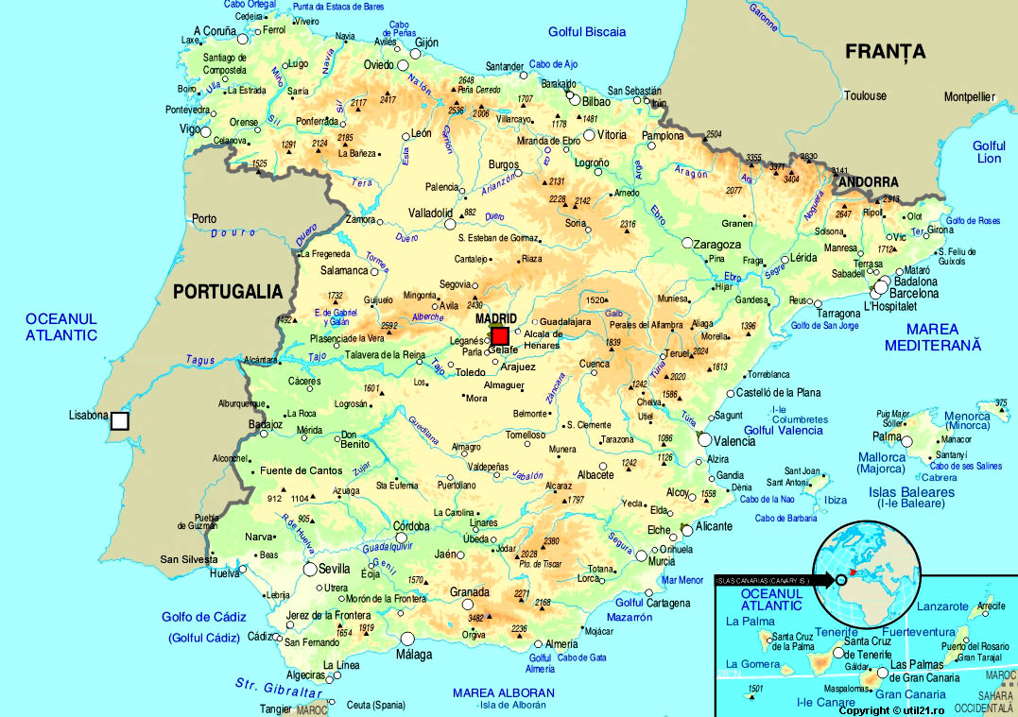
FLUX 1 – 16 ELEVI-PORTO
FLUX II – 16 ELEVI - GRANADA

Slide 8
PROGRAM
16 - 20 NOIEMBRIE 2015 – realizarea EUROPASS CURRICULUM VITAE (CV).
http://www.europass-ro.ro/pagina/curriculum_vitae
3.12.2015-17.02.2016
10 ore PREGĂTIRE PEDAGOGICĂ A
Semnare Contract FINANCIAR, ACORD DE FORMARE și ANGAJAMENTUL DE CALITATE în cadrul programului Erasmus+ pentru mobilități de formare si plasament (pentru domeniul VET)
11-12 IANUARIE 2016 – Elevii selectați se introduc în MOBILITY TOOL+
13.01 – 10.02.2016 - Pregătire interculturală - 10 ore
11.01 – 11.02.2016 - 20 ore de limba engleză - La finalul pregătirii elevii vor primi certificate lingvistice nivel B2 eliberate de către şcoală

Slide 9
Pentru participarea la stagiu fiecare participant își va alcătui, prin consultarea site-ului europass.ro Europass Curriculum Vitae (CV). El va fi completat cu ajutorul profesorului diriginte.
După selecție CV-urile persoanelor selectate vor fi trimise la organizația parteneră, pentru a se putea realiza trasee individualizate de parcurgere a activităților stabilite în cadrul acordului de formare.
Înainte de plecarea în mobilitate organizaţia de primire emite, prin înscrierea elevilor în Centrul National Europass și obținerea numărului de înregistrare, certificatele Europass Mobility, în care sunt prezentate competenţele, abilităţile şi cunoştinţele dobândite. Acestea vor fi validate după evaluarea finală, în ultima zi lucrătoare a stagiului prin semnarea lor de către tutorele de stagiu și managerul organizației de primire

